Slide 1
논문 리뷰 8주차
The effect of content depth and deviation on online review helpfulness: Evidence from double-hurdle model
정필규

Slide 2





Presentation
목 차
1
Introduction
2
Theory and hypothesis
3
Result method
4
Results
5
Discussion and Conclusion

Slide 3

Introduction
기존 연구에선 포괄적 차원(감성, 심리적 과정), 언어적 통계(리뷰의 길이, 가독성 등) 등이 리뷰의 내용을 정량화
->하지만 소비자들은 제품의 속성과 같은 더 세부적인 내용에 주목
사용한 기법
제품 리뷰의 두 가지 주요 방식
너비와 깊이의 균형
여러 속성에 대한 장단점을 다룰것인가 혹은
특정 측면에 집중할 것인가
토픽 모델링
제품의 주요 속성 자동 도출,
각 리뷰가 어느 차원에 속하는지 아는데 사용
듀얼 프로세스 이론
리뷰 유용성을 판단하는데 사용.
개인이 정보적 영향과 규범적 영향을 다 받음을 가정
컨텐츠의 편차
다른 사람들이 논의하는 내용을 다룰것인가
다른 관점을 제공할 것인가
엔트로피 이론
내용 깊이와 편차에 대한 새로운 측정 방법 제안
SHANNON 엔트로피와 KL 발산을 이용
더블 허들 모델
1)리뷰의 투표 와 2) 유용함 투표를
두 단계로 보는 것.

Slide 4
Theory and hypothesis development
이전 연구 리뷰 및 이론적 배경
리뷰 유용성 연구
그전 연구에선 리뷰와 리뷰어의 특성에 관한 연구가 많이 진행
- 리뷰어: 리뷰어 정보 공시, 전문가 라벨, 프로필 이미지 등
- 리뷰: 평점, 가독성, 길이, 감성, 감정 등
본 연구에선 리뷰 내용의 구성, 제품 속성이 어떻게 언급되는지가 리뷰의 가치 결정에 큰 역할을 한다고 봄. 또한 소비자들은 이전 리뷰의 영향을 받아서 평점이나 내용의 차이가 클 수록 리뷰의 유용성이 낮아지는 경향을 확인
리뷰 속성 확인
제품에는 다양한 속성이 존재하고 소비자마다 선호하는 속성이 다름. 소비자들은 선호 속성을 통해 제품을 평가하기 때문에 중요한 지표가 됨.
일부 연구에서는 속성을 명사구로 추출하였으나, 이는 특정 제품에서만 해당-> EX) 핸드폰 배터리 수명이 주요 속성이어도 이는 TV리뷰에선 중요하지 않음
따라서 본 연구에선 토픽 모델링을 사용해 메인 토픽을 찾고 속성을 라벨링함. 제품 카테고리에 대해 저명한 토픽을 찾을 수 있음
듀얼 프로세스 이론
사회적 요인이 개인의 심리적 과정에 어떻게 영향을 미쳐 태도를 형성하게 하는지 보여줌.
-정보적 영향: 소비자가 리뷰 내용에 대해 인식하는 것(정보의 관련성, 출처의 신뢰성, 정보의 양) EX) 개별 리뷰들의 구성 요소
-규범적 영향: 사회적인 압박으로 사회적 기대나 일반적인 상황으로 맞추도록 하는 것. EX) 평점 편차

Slide 5
Theory and hypothesis development
이전 연구 리뷰 및 이론적 배경
듀얼 프로세스 이론
이중과정에 따라 두 가지 새로운 구성 개념 제안
- 정보적 영향을 반영하는 내용 깊이(Content depth) : 텍스트 속성이 얼마나 분산, 또는 집중되어 있는지를 수량화.
- 규범적 영향을 반영하는 내용 편차(content deviation): 다른 리뷰들과 동일한 제품 속성을 얼마나 논의하는지를 수량화. 평점 편차의 텍스트 버전

Slide 6
Theory and hypothesis development
가설 설정
H1. 더 깊이 있는 리뷰가 더 도움이 될 가능성이 높다
더 넓은 리뷰가 유용하다는 리뷰도 존재하나, 대다수의 리뷰는 깊이 있는 리뷰를 옹호.
- Lee, Choeh: 깊이 있는 리뷰가 긍정적 영향
- Adamic: 낮은 엔트로피(높은 깊이)에서 사실적 전문성이 필요한 경우 더 높은 평가와 상관관계
소비자는 원하는 특징에 대해 새로운 정보를 찾기 원함. 따라서 깊이 있는 리뷰가 더 도움이 됨.
리뷰의 깊이는 작성자의 진지함, 지식 수준, 진실성을 반영하여 리뷰의 신뢰성을 신호
H2. 사람들의 의견과 내용이 다른 리뷰는 유용하다고 평가될 가능성이 낮음
소비자들의 선호도는 이질적이지만, 일반적인 가정으론 제품 속성의 가중치가 다변량 정규분포를 따르고, 정규화시 디리클레 분포를 따름
-> 평균적인 소비자가 존재. 대부분의 리뷰는 평균적인 소비자와 유사하게 작성
꼬리 분포에 속하는 소수의 리뷰는 평균적인 소비자가 크게 신경쓰지 않는 속성일 가능성이 높아진다. 이는 특이한 선호도로 간주
ex)대부분 거실용 TV를 구입하지만 소수의 리뷰는 욕실 TV를 구매하여 방수 속성을 언급. 평균적인 소비자들에겐 성능과 관계 없음

Slide 7
Theory and hypothesis development
가설 설정
H3. 내용 편차는 평점 편차와 리뷰 유용선 간의 관계를 긍정적으로 조절한다.
평점 편차와 내용 편차가 모두 규범적인 영향을 미친다면 이들의 상호작용은?
-> ELM모델을 통해 이를 답함
- 중심 경로 예: 리뷰의 가독성, 길이, 부정적 감정, 논거의 질. 내용편차는 인지적 능력이 필요하므로 중심경로에 속함
- 주변 경로 예: 평균 리뷰 평점, 출처 신뢰도, 전문가의 지위, 평점 불일치. 평점 편차는 주변 경로에 속함
주변 경로의 정보가 충분하다면? -> 중심 경로 처리 X
주변 경로가 평소와 다를 때?(평점이 평균 점수와 차이가 심할 때) -> 중심 경로를 통해 내용을 확인하게 됨.
평점 편차 O, 내용 편차 X인 경우 => 메세지간의 불일치감, 리뷰를 덜 신뢰하고 덜 유용하다 판단
평점 편차 O, 내용 편차 O인 경우 => 메세지가 더 유용하다고 인식될 가능성이 높아짐

Slide 8
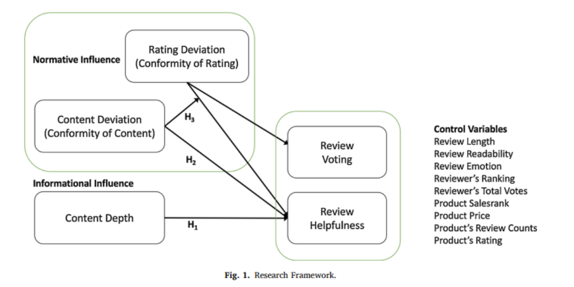
Theory and hypothesis development
가설 설정
내용 깊이와 내용 편차는 리뷰 유용성과 직접적 관계
내용 편차는 평점 편차와 리뷰 유용성 간의 관계를 조절

Slide 9
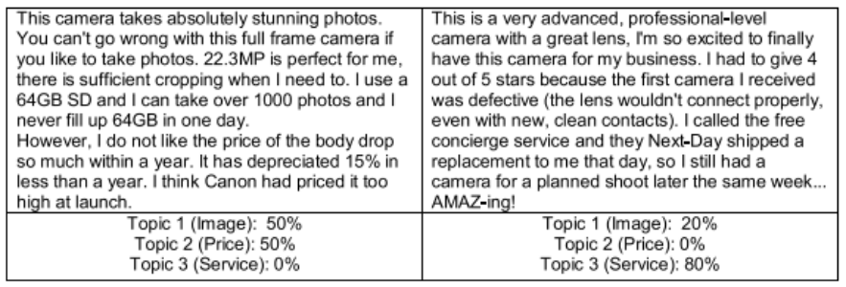
Research method
DATA
Amazon의 세 제품 카테고리(디지털 카메라, 선글라스, TV)을 2014년 7월 크롤링을 통해 수집
-별점, 리뷰 내용, 게시 날짜, 유용함 투표 수, 리뷰어 기여 총 투표, 리뷰어 순위, 판매자, 제조업체 설명, 가격, 카테고리 내 판매 순위 수집.
=> 종속 변수: 리뷰의 유용성
주요 독립 변수: 내용 깊이, 내용 편차 / 모두 토픽 모델링을 통해 결과 도출
Topic modeling
LDA를 기반으로 특정 카테고리 내에선 주제를 공유하고, 개별 리뷰에는 주제가 어떻게 분포되어있는지를 관찰
두 리뷰는 모두 긍정적인 평가이지만 각 속성에 대해 어떻게 언급하고 있는지가 다름.
외부 사전 라벨링이 필요가 없다는 것이 장점

Slide 10
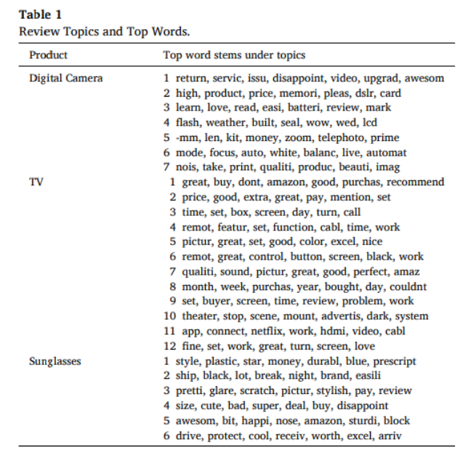
Research method
Topic modeling
리뷰 텍스트 모델을 위해 LDA 모델의 변형인 CTM을 사용.
LDA의 경우 각 주제간의 상관관계가 없다고 가정하지만, CTM은 주제들간의 상관관계를 허용하여 더 현실적인 결과를 제공 가능
- 전처리: 불용어, 공용어, 빈도가 낮은 단어 처리 후 어간 추출
- 문서 단위: 각 리뷰 안의 한 문장(세부적인 주제 발견 가능)

Slide 11
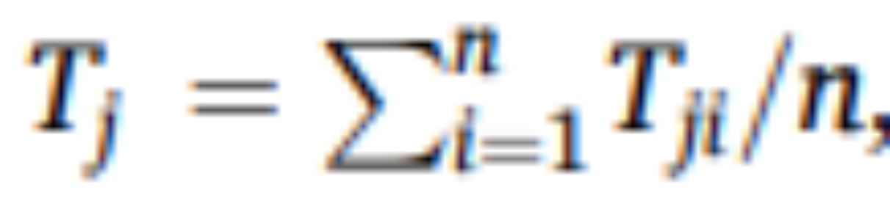
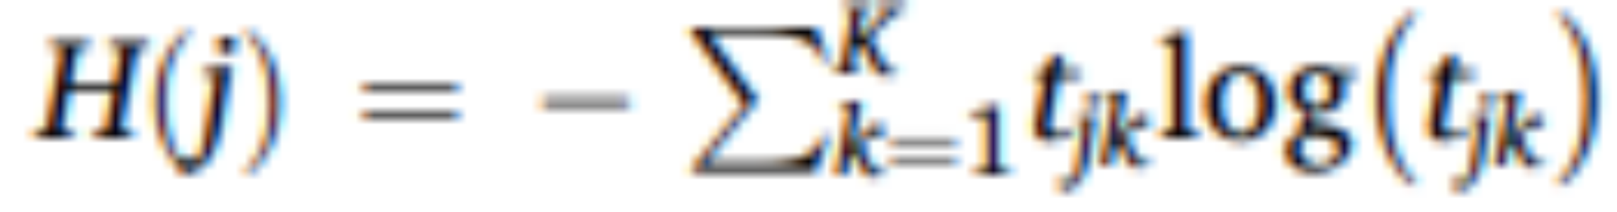
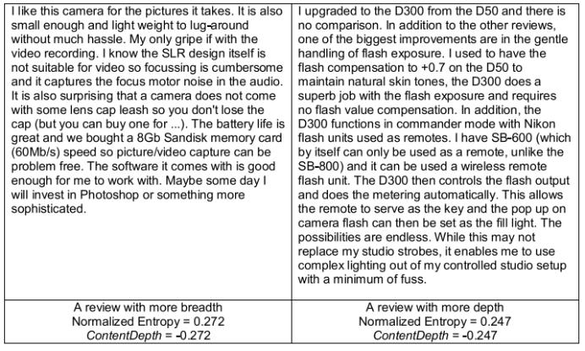
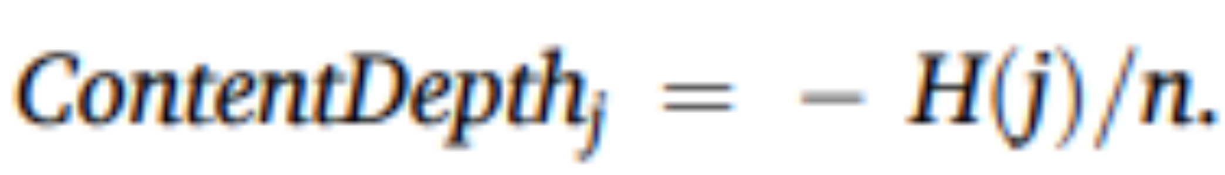
Research method
Content depth
CTM의 결과를 shannon 엔트로피 적용.(정보이론에서 사용되는 엔트로피 이론) 이를 통해 내용의 깊이를 측정
각 리뷰 j의 주제 혼합 벡터 표현
Tji는 리뷰 j의 i번째 문장의 주제 비율 벡터, n은 리뷰 j에 있는 총 문장의 수
각 리뷰 j의 Shannon 엔트로피 값
K는 총 주제의 수이고 Tjk는 리뷰 안에서 주제 K의 비율
엔트로피가 높은 리뷰는 다양한 속성에 대해 고르게 쓰여진 것, 깊이보다는 넓이를 가지는 리뷰로 해석.
리뷰의 문장 수가 높을수록 더 깊이가 생길 것을 고려하여 엔트로피를 문장 수로 나누어 정규화함.

Slide 12
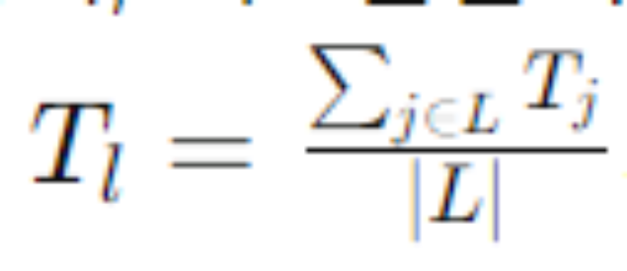
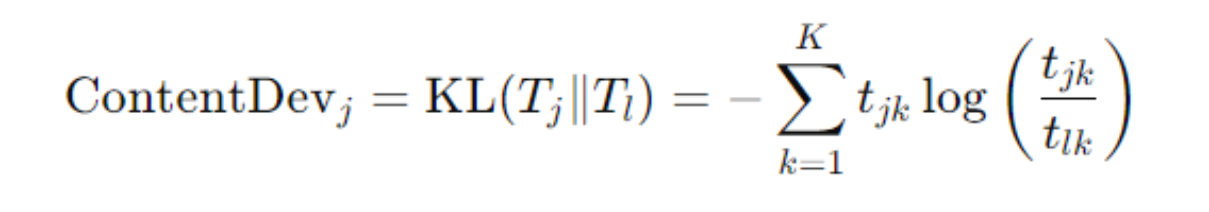
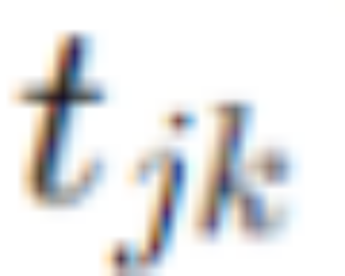
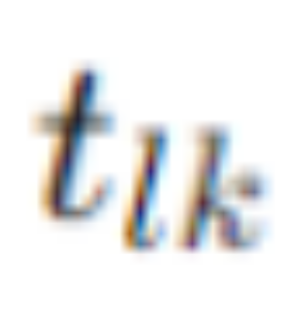
Research method
Content deviation
각 리뷰의 내용 편차는 KL-Divergence라고 불리는 상대 엔트로피를 활용하여 차이를 측정
(하나의 분포가 다른 분포와 얼마나 벗어나있는지를 나타내주는 지표)
해당 제품 L에 대한 모든 리뷰 집합을 기준으로 한 전형적인 리뷰.
해당 값이 클 경우 리뷰 j의 내용이 동일한 제품에 대한 전형적인 리뷰와 큰 차이가 있음을 나타냄
리뷰 j에 대한 k번째 주제의 비율
제품L에 대한 k번쨰 주제의 비율

Slide 13
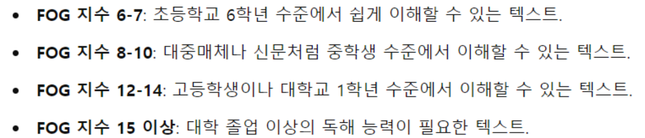
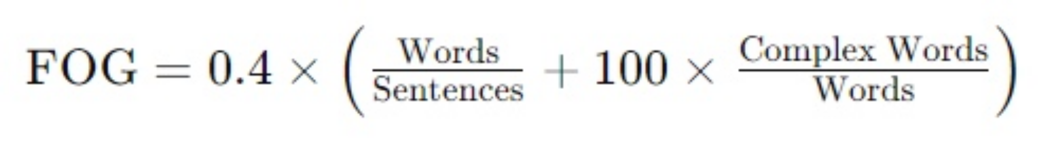
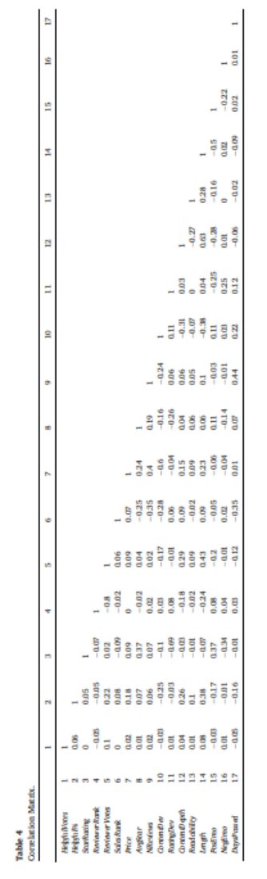
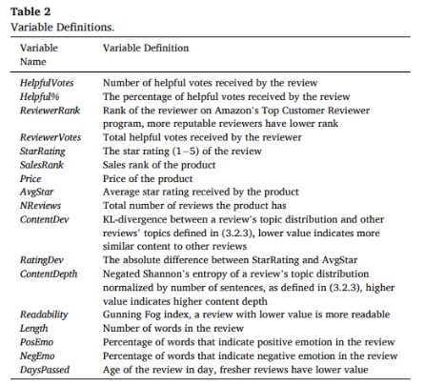
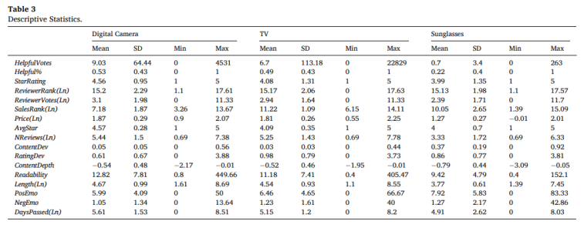
Research method
Control variable
리뷰의 가독성을 측정하기 위해 FOG(Gunning-Fox index)를 사용. 이는 텍스트를 이해하기 위해 필요한 교육 연수
이 외에 제품과 리뷰어에 대한 통제변수를 포함. 가격, 판매 순위, 총 리뷰 수
평균 리뷰 평점, 첫 리뷰 이후 경과 일수, 리뷰어 순위, 리뷰어 실명 공개 여부,
리뷰의 긍정/부정 단어 비율
변수 정의와

Slide 14
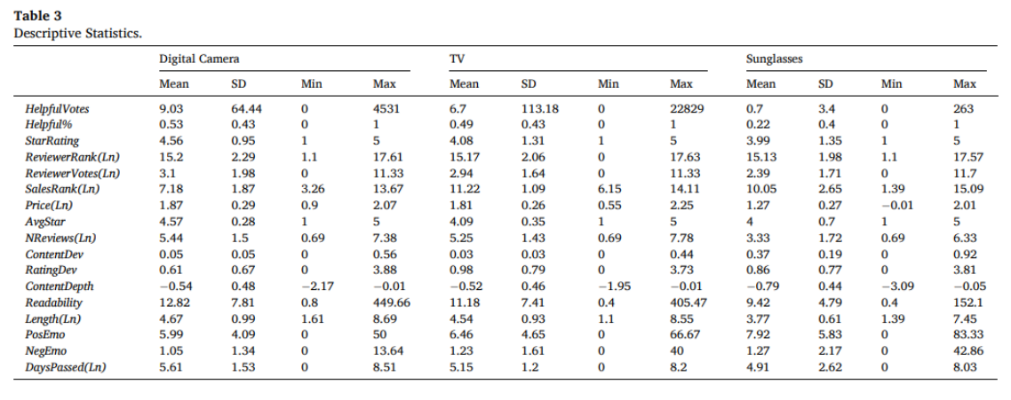
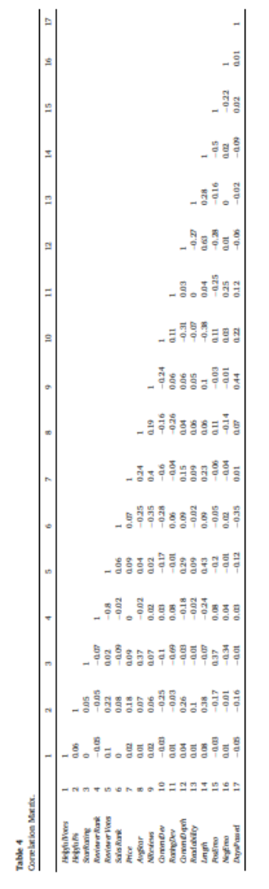
Research method
Control variable
변수 통계량, 변수 상관 행렬등이 보고됨

Slide 15
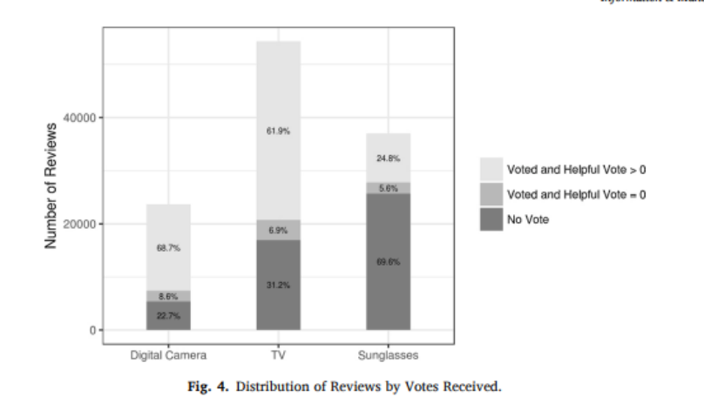
Research method
Double-hurdle models
리뷰의 유용성을 모델링할 때 고려해야 할 중요한 요소 중 하나는 0이 높은 비율로 나타나는 문제.이 때 0은 투표를 전혀 받지 않은 것과, 유용하다고 투표를 받지 못한 것으로 나뉨
이전 연구에서는 선택 편향(selection bias)가 유용성 평가를 받지 못하는 이유를 설명할 수 있다고 주장하였지만, 더블 허들 모형과 같은 논의는 이뤄지지 않음
*선택 편향: 표본이 모집단을 대표하지 못하여 분석 결과가 왜곡되는 현상. 본 현상에선 모든 리뷰가 동일한 기회로 투표를 받는 것이 아니기 때문에 발생.
더블 허들 모형은 두 개의 허들을 넘어야 리뷰가 긍정적인 유용성 평가를 얻을 수 있다고 제안
1) 최소 한 명으로부터 투표를 받고 2) 최소 한 명의 독자로부터 유용하다는 평가를 받아야 한다.

Slide 16
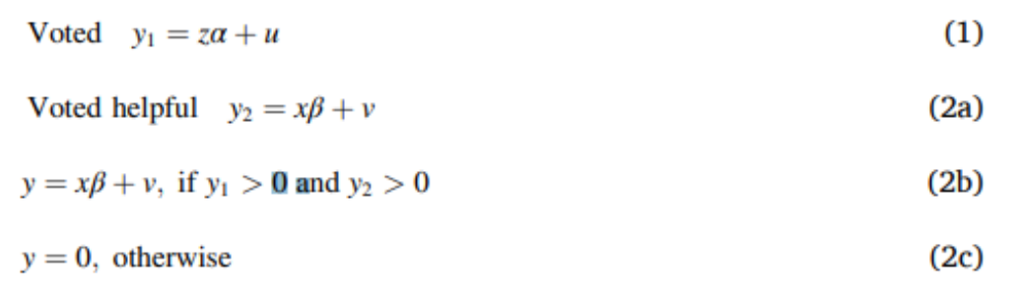
Research method
Double-hurdle models
y1은 리뷰가 투표를 받는 과정의 잠재적 내생 변수, y2는 유용함 투표를 받는 과정을 나타낸 잠재적 내생 변수
y는 관측된 유용성이고, z는 투표를 받을 확률을 설명하는 변수, x는 유용성 수준을 설명하는 변수. u와 v는 정규 오차 항
식(1)은 투표 모델, 식 (2a)~(2c)는 Tobit모델로 리뷰가 유용하게 투표되는 과정
*Tobit 모델은 특정한 종속 변수가 제한되거나 검열된 상황에서 데이터를 분석하는 데 적합한 통계 모델. 유용성 점수가 "0 이상"으로 제한되기 때문에, 검열된 데이터로 간주
이 모델은 2a(유용함 투표를 받는 것)에 의해 유용성 수준이 결정되어 2b또는 2c로 모델링
즉 리뷰가 아예 투표되지 않는 경우를 설명하는 과정과, 투표된 리뷰에서 유용성을 평가하는 과정을 분리하여 편향을 교정

Slide 17
Research method
Double-hurdle models
경제적 문헌에선 Heckman 표본 선택 모델과 더블 허들 모델 중 어느 것이 적합한지에 대해 오랜 논쟁이 있었음. 하지만 본 연구에선 더블 허들 모델을 사용함
*Heckman 표본 선택 모델: 통계적으로 표본 선택 편향 문제를 해결하기 위해 사용되는 방법. 선택 방정식과 결과 방정식을 통해 선택 편향을 조정
더블 허들 모델이 잠재적 유용성이 아닌 실제 유용성을 모델링하기에 더 적합함.
표본 선택 모델은 결과를 모델링하기 위해 설계됨. 예를 들어, 일하지 않는 사람들의 보이지 않는 임금을 추정하는 것처럼, 실제로 발생하지 않은 상황을 가정하여 그 결과를 분석하는 것을 목적으로 설계. 따라서 실제 유용성을 모델링하기 위해 설계된 더블 허들 모델이 더 적합
2. 첫번째 허들 우월성(first-hurdle dominance)가 성립되지 않음
첫번째 허들 우월성이란 처음 허들을 넘은 경우 그 값이 0이 아니라는 가정. 하지만 투표를 한 경우에도 유용함 투표는 0일 수 있으므로 더블 허들 모델이 더 적합.
Heckman은 첫번째 허들 우월성을 가정하고 함. 예를 들어 노동 시장에 투입이 된 경우, 임금이 0일수는 없다는 것.
3. 표본 선택 모델의 성능은 제외 제한(exclusion restriction) 변수가 필요함
제외 제한 변수란 선택에는 영향을 미치지만 결과에는 영향을 미치지 않는 변수. 노동시장을 예로 들 때 참여 변수와 결과는 독립적이여야 한다는 것. 하지만 본
연구에서는 동일한 회귀 변수를 선택 및 결과 방정식에 포함. IMR과 다른 회귀 변수들 간의 다중 공선성을 확인 결과
VIF 10 이상, R이 0.90 이상. 이는 공선성 문제를 발생시켜 회귀 계수의 신뢰도를 떨어트릴 수 있음.
*IMR ->Heckman 모델은 선택 방정식에서 결과 방정식으로 연결되는 편향을 조정하기 위해 **밀스 비율(Inverse Mills Ratio)**을 사용
*VIF -> 각 회귀 변수의 공선성 정도를 측정하는 지표

Slide 18
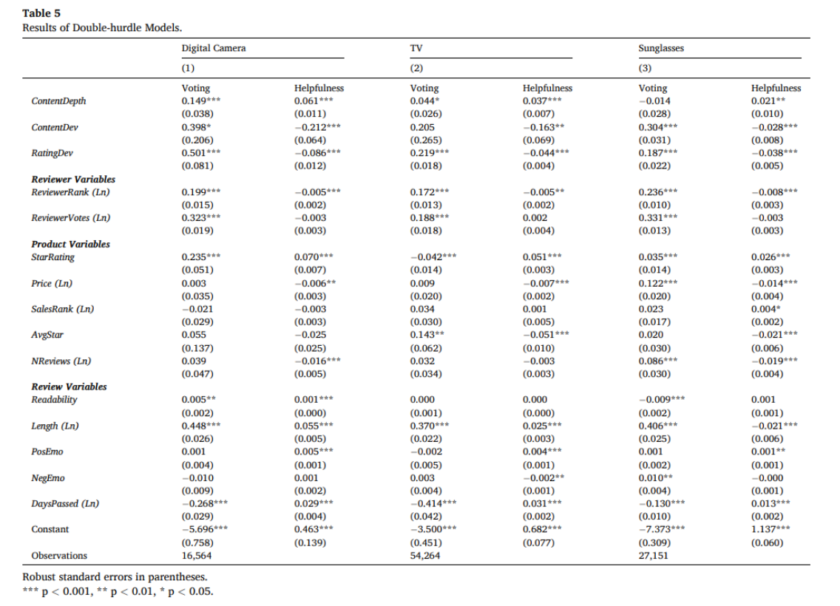
Results
유용성에 대한 더블 허들 모델 추정 결과
-별점의 극단성은 투표될 가능성은 증가, 유용성은 부정적 결과
-별점이 높은 리뷰는 투표될 가능성이 높고 유용함
-읽기 쉬운 리뷰의 경우 디지털 카메라에선 유용,
선글라스에선 유의미하지 않음
-긍정적인 감정의 강도는 유용성과 관련,
부정적인 감정은 투표나 유용성에 영향을 미치지 않음
-최신의 리뷰는 투표될 가능성은 낮지만, 투표 될 시
더 유용하다고 평가받을 가능성이 큼
대부분 이전 연구와 결과 일치

Slide 19
Results
가설 검증
- 디지털 카메라 TV의 경우, 깊은 내용은 투표될 가능성이 높아지고, 선글라스는 유의미하지 않음
- 내용 편차는 선글라스와 카메라에선 투표 가능성을
높이지만, TV의 경우 유의미하지 않음
- 더블 허들 모델로 투표 단계를 통제한 후, 내용 깊이와 내용 편차가 리뷰 유용성에 미치는 영향이 모두 일관됨
깊이는 모두 긍정적인 영향을 끼치고,
편차는 모두 부정적인 영향을 끼침
-> 가설 H1, H2를 지지

Slide 20
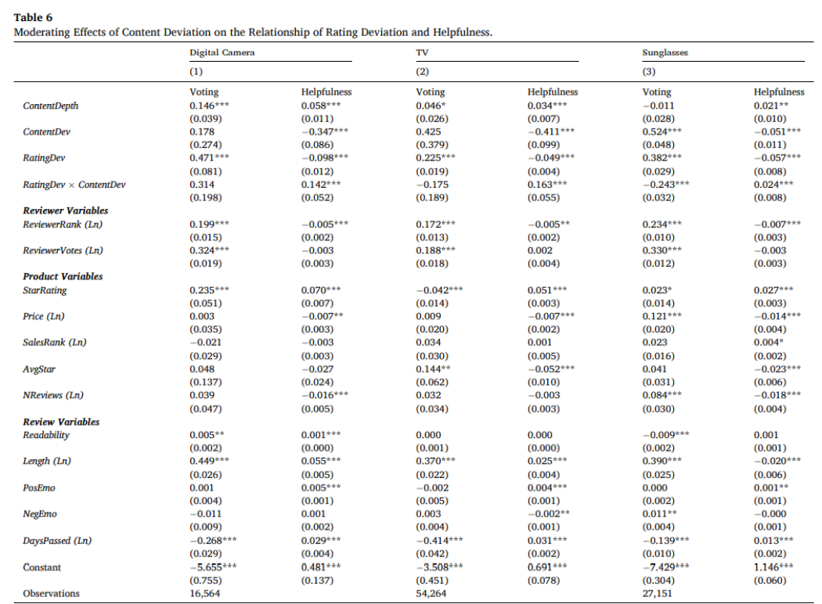
Results
가설 검증
다른 리뷰와 평점이 일치하지 않는 리뷰가, 내용의 편차도 크다면 리뷰 유용성에 대한 부정적인 효과가 완화되는 것을 확인할 수 있음
->가설 H3을 지지
투표될 가능성에 대한 결과는 세 가지 제품에서 혼합되어
나타남

Slide 21
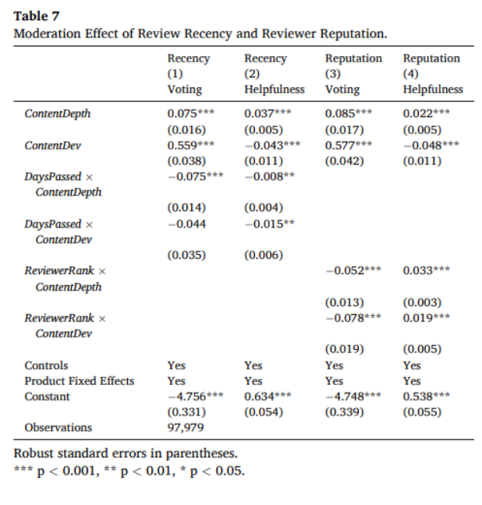
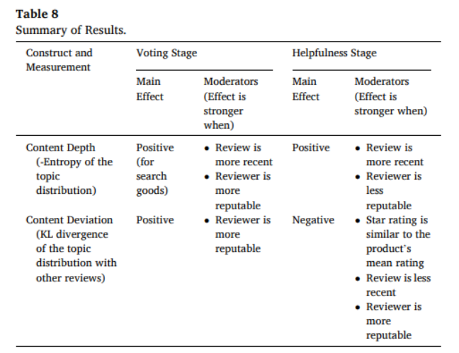
Results
사후분석
깊이와 편차를 더 이해하기 위해, 리뷰의 최신성, 리뷰어의 평판이 주요효과를 조절하는지에 대한 사후 분석 시행
최신의 정보는 불확실성을 줄이고 내용 깊이에 대한 정보적 영향을 강화, 정보가 더 권위있는 사람에게 나오면 규범적 영향이 더 가능해질 수 있음을 가정
실제로 주요 효과를 조절하는 것을 발견. 내용 깊이의 긍정적인 효과가 리뷰가 최신일 때 더 강하게 나옴.
하지만 리뷰어의 평판이 좋을 때 투표 단계에서만 깊이 있는 리뷰의 효과가 강하게 나타남.
유용성 단계에서는 리뷰어의 평판이 낮을 때 깊이 있는 리뷰가 덜 유용하다고 평가될 가능성이 큼.
내용 편차의 경우 리뷰어의 평판은 투표될 가능성과 낮은 유용성 점수를 높이는데 도움을 줌
주요 결과

Slide 22
Discussion and conclusion
연구의 의의
대부분의 연구는 리뷰 작성자의 감정과 같은 정보를 전달하는 방식을 초점에 뒀지만, 이글은 리뷰가 다루는 내용, 리뷰가 무엇을 논의하는지가 핵심.
토픽모델링을 통해 내용 깊이와 내용 편차라는 두 가지 새로운 측정을 제시. 또한 텍스트 리뷰에 내재된 다속성과 유용성간의 연관성을 최초로 규명한 연구.
전자상거래 플랫폼 개선 방안
내용 깊이와 내용 편차가 미치는 영향을 바탕으로 깊이 있는 리뷰를 유도. 관심을 가지는 주제를 수집 후 해당 주제를 작성하도록 질문을 설계
리뷰의 품질을 잠재 고객에게 더 알리기 위해 각 리뷰의 깊이 점수, 편차 점수, 리뷰 날짜, 리뷰어의 평판 등을 자동으로 계산하고 공개하는 알고리즘 설계
내용이 차별화된 리뷰는 평범한 소비자에 의해 비유용하다고 판단될 수 있음. 과소평가된 리뷰가 소수의 취향을 충족할 경우, 알고리즘을 조정해 이를 홍보
리뷰 유용성 투표 전 예측 분석을 통해 유용성을 조사. 이를 통해 유용한 투표는 일찍이 홍보, 비유용 투표는 필터링.
방법론적 기여
선택모형과 이중 장벽 모형 간의 논쟁을 살펴보고 두 모형을 이론적, 실용적, 통계적으로 비교. 이를 통해 이중 장벽 모형이 더 적합하다는 결론을 내렸고 이는 유사한 결과를 조사할 때 적합한 모형을 찾는데 도움이 될 수 있음.
한계점
검색 상품과 경험 상품의 이분법으로 봤을 때, 디지털 카메라와 TV는 정보를 찾기 쉬워 검색 상품이지만, 선글라스는 판단이 어려울 수 있으므로 경험상품에 속할 수 있고 독자들은 내재된 경험을 더 가치있게 여김. 내용 깊이와 편차 모두 일관되게 나타나지만, 신선 식품과 같은 부패성 상품에는 확장되기 어려움

Slide 23
THANK YOU!

